Slide 1
Digitální mediální gramotnost
Jméno autora / školitele
www.digitalyouth.eu

Slide 2
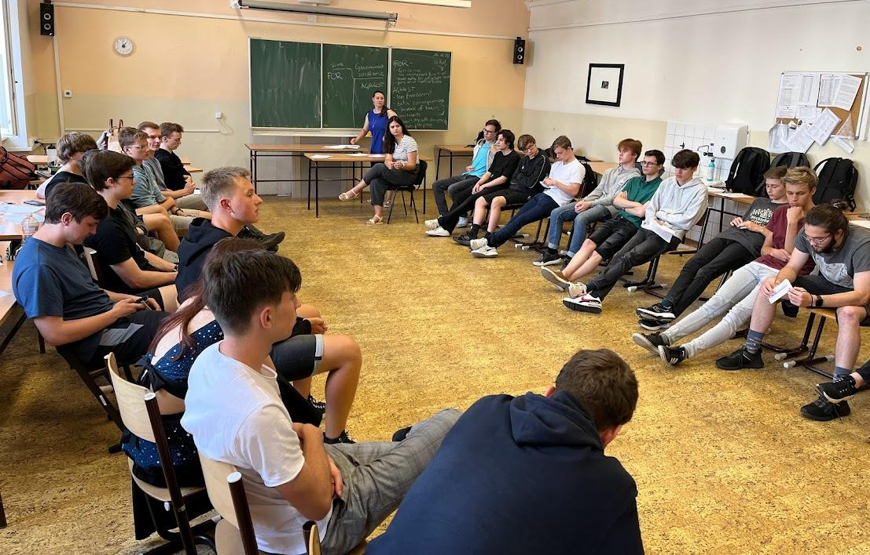
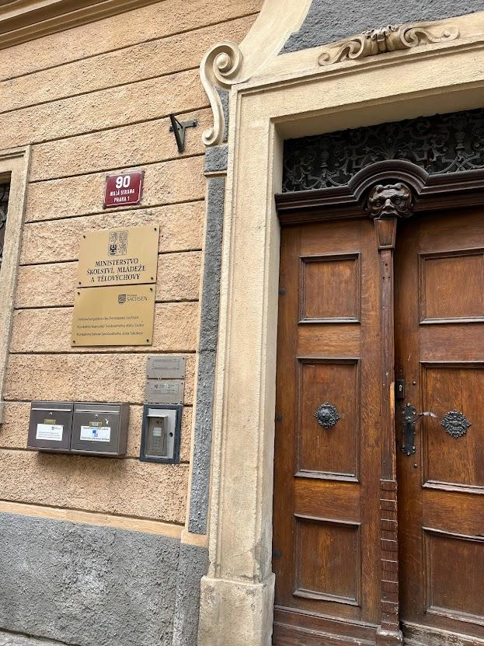
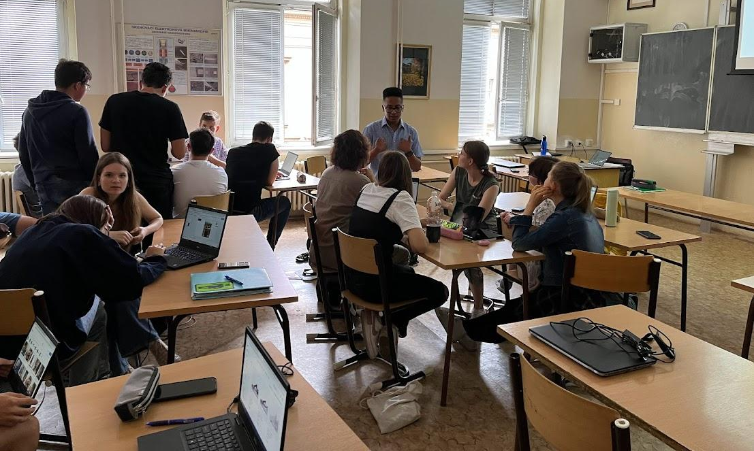
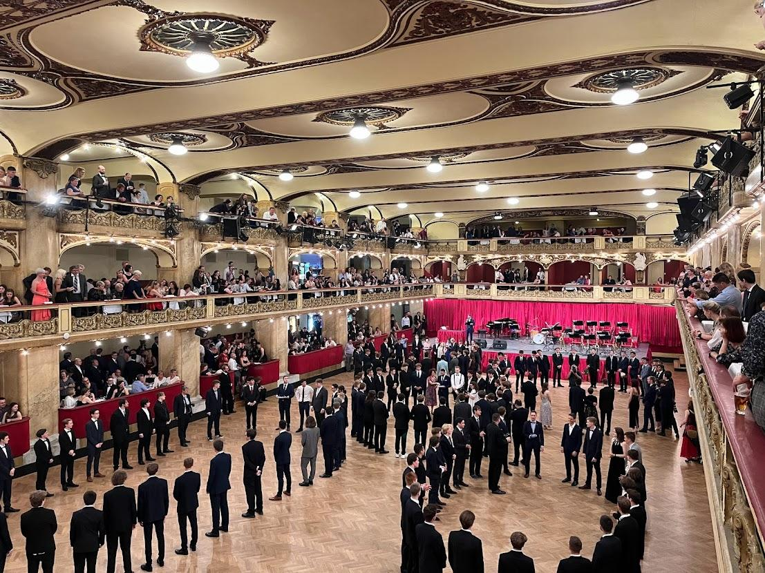
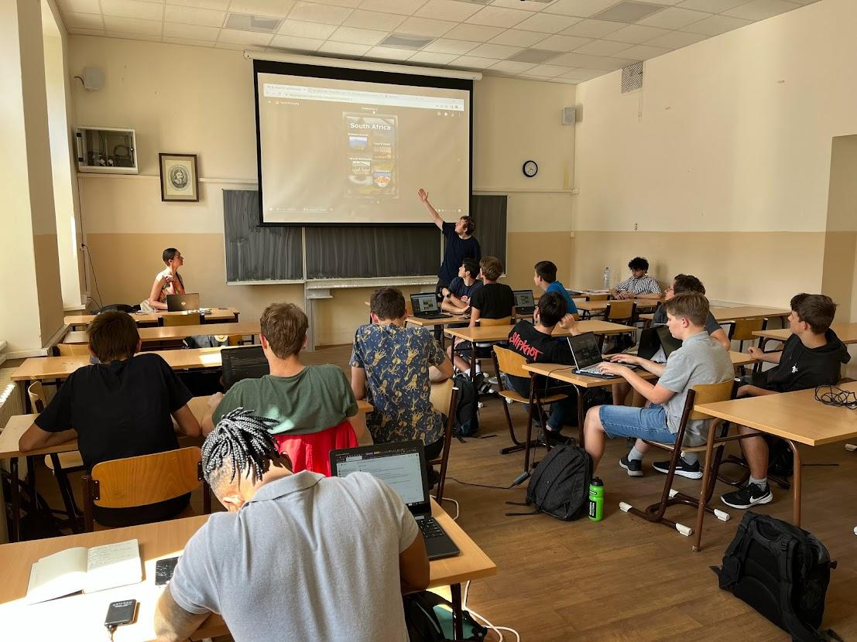
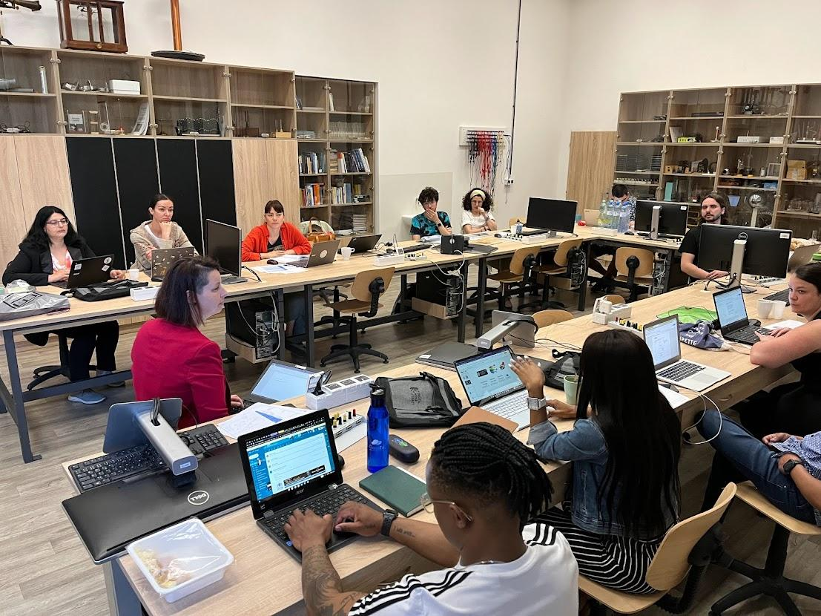

Slide 3
Ledoborce

Slide 4
Digitální mediální gramotnost – diskuse

Slide 5
DIGITÁLNÍ GRAMOTNOST
digitální mediální gramotnost
MEDIÁLNÍ GRAMOTNOST

Slide 6
Gramotnost NEBO kompetence*?
DIGITÁLNÍ GRAMOTNOST
digitální mediální gramotnost
MEDIÁLNÍ GRAMOTNOST
*Kompetence = znalosti, dovednosti, přístup

Slide 7
digitální mediální gramotnost
DIGITÁLNÍ GRAMOTNOST
MEDIÁLNÍ GRAMOTNOST

Slide 8
Mediální gramotnost

Slide 9
Co je to mediální gramotnost podle vašeho chápání? - podělte se o svůj názor
Neexistuje žádná správná nebo špatná definice.
Podělte se o svůj názor s ostatními účastníky workshopu.
Tímto způsobem vytvoříme souhrnnou definici mediální gramotnosti pro naši konkrétní skupinu.
Notes:
https://medialiteracynow.org/what-is-media-literacy/
Sada dovedností, které lidem pomáhají analyzovat zprávy, které přijímají a odesílají; odhalit význam…
5 klíčových otázek: 1/ Kdo vytvořil tu zprávu; 2/ Jaké kreativní techniky se používají k upoutání mé pozornosti?; 3/ Jak mohou různí lidé chápat toto poselství jinak než já?; 4/ Jaké životní styly, hodnoty a názory jsou v tomto sdělení zastoupeny nebo z něj vynechány?; 5/ Proč se tato zpráva posílá?
Mediální gramotnost rozšiřuje pojem gramotnosti , protože dnešní sdělení přicházejí v mnoha podobách a gramotnost se již nemůže týkat pouze schopnosti číst a psát . Mediální gramotnost je schopnost:
Dekódujte mediální zprávy (včetně systémů, ve kterých existují).
Posuďte vliv těchto zpráv na myšlenky, pocity a chování.
Vytvářejte média promyšleně a svědomitě.
Klíčová dovednost 21. století, která učí studenty aplikovat kritické myšlení na mediální sdělení a používat média k vytváření vlastních sdělení; zásadní pro zdraví a pohodu (nabízí řešení problémů veřejného zdraví, jako jsou problémy s obrazem těla a užíváním látek, umocněných toxickými mediálními sděleními); Umožňuje všem lidem zapojit se do globálního mediálního prostředí... (občanská angažovanost; lepší digitální občané, když konzumujeme média , produkujeme a sdílíme vlastní příběhy);
Pokud jsou média dobře používána, mohou děti bavit a informovat je pozitivním způsobem. Protože však většina dětí není učena používat média promyšleně, mnoho mediálních sdělení přispívá k problémům veřejného zdraví, jako je obezita, šikana a agresivita, nízké sebevědomí, deprese, negativní tělesný obraz, rizikové sexuální chování a zneužívání návykových látek. jiné problémy.
===============
https://www.verywellmind.com/what-is-media-literacy-5214468
Mediální gramotnost je schopnost aplikovat dovednosti kritického myšlení na zprávy, znaky a symboly přenášené prostřednictvím hromadných sdělovacích prostředků .
Podle Centra pro mediální gramotnost mediální gramotnost „poskytuje rámec pro přístup, analýzu, hodnocení, vytváření a účast na zprávách v různých formách – od tisku přes video až po internet . médií ve společnosti a také základní dovednosti bádání a sebevyjádření nezbytné pro občany demokracie."
Mediální gramotnost nám umožňuje porozumět a vyhodnotit všechna mediální sdělení, se kterými se denně setkáváme, a umožňuje nám lépe se rozhodovat o tom, co se rozhodneme číst, sledovat a poslouchat. Pomáhá nám také stát se chytřejšími a prozíravějšími členy společnosti. Mediální odborník W. James Potter poznamenává, že všechna mediální sdělení zahrnují čtyři dimenze: ¹⁰
Kognitivní : informace, která je předávána
Emocionální : základní pocity, které jsou vyjádřeny
Estetika: celková preciznost a umění sdělení
Morální : hodnoty sdělované prostřednictvím zprávy
Mediální psycholožka Karen Dill-Shacklefordová navrhuje, že tyto čtyři dimenze můžeme použít jako výchozí bod ke zlepšení našich dovedností v oblasti mediální gramotnosti.

Slide 10
Mediální gramotnost – různé definice
1/ Mediální gramotnost je schopnost aplikovat dovednosti kritického myšlení na zprávy, znaky a symboly přenášené prostřednictvím hromadných sdělovacích prostředků.
2/ Mediální gramotnost je schopnost:
Dekódování mediálních zpráv (včetně systémů, ve kterých existují);
Posuďte vliv těchto zpráv na myšlenky, pocity a chování;
Vytvářejte média promyšleně a svědomitě.
3/ Podle Centra pro mediální gramotnost mediální gramotnost „poskytuje rámec pro přístup, analýzu, hodnocení, vytváření a účast na zprávách v různých formách – od tisku po video až po internet. Mediální gramotnost buduje porozumění role médií ve společnosti , stejně jako základní dovednosti bádání a sebevyjádření nezbytné pro občany demokracie."
Mediální odborník W. James Potter poznamenává, že všechna mediální sdělení zahrnují čtyři dimenze:
Kognitivní : informace, která je předávána
Emocionální : základní pocity, které jsou vyjádřeny
Estetika : umění sdělení
Morální : hodnoty sdělované prostřednictvím zprávy
Notes:
https://medialiteracynow.org/what-is-media-literacy/
Sada dovedností, které lidem pomáhají analyzovat zprávy, které přijímají a odesílají; odhalit význam…
5 klíčových otázek: 1/ Kdo vytvořil tu zprávu; 2/ Jaké kreativní techniky se používají k upoutání mé pozornosti?; 3/ Jak mohou různí lidé chápat toto poselství jinak než já?; 4/ Jaké životní styly, hodnoty a názory jsou v tomto sdělení zastoupeny nebo z něj vynechány?; 5/ Proč se tato zpráva posílá?
Mediální gramotnost rozšiřuje pojem gramotnosti , protože dnešní sdělení přicházejí v mnoha podobách a gramotnost se již nemůže týkat pouze schopnosti číst a psát . Mediální gramotnost je schopnost:
Dekódování mediálních zpráv (včetně systémů, ve kterých existují) [>>>> напр. мемета?]
Posuďte vliv těchto zpráv na myšlenky, pocity a chování.
Vytvářejte média promyšleně a svědomitě.
Klíčová dovednost 21. století, která učí studenty aplikovat kritické myšlení na mediální sdělení a používat média k vytváření vlastních sdělení; zásadní pro zdraví a pohodu (nabízí řešení problémů veřejného zdraví, jako jsou problémy s obrazem těla a užíváním látek, umocněných toxickými mediálními sděleními); Umožňuje všem lidem zapojit se do globálního mediálního prostředí... (občanská angažovanost; lepší digitální občané, když konzumujeme média , produkujeme a sdílíme vlastní příběhy);
Pokud jsou média dobře používána, mohou děti bavit a informovat je pozitivním způsobem. Protože však většina dětí není učena používat média promyšleně, mnoho mediálních sdělení přispívá k problémům veřejného zdraví, jako je obezita, šikana a agresivita, nízké sebevědomí, deprese, negativní tělesný obraz, rizikové sexuální chování a zneužívání návykových látek. jiné problémy.
===============
https://www.verywellmind.com/what-is-media-literacy-5214468
Mediální gramotnost je schopnost aplikovat dovednosti kritického myšlení na zprávy, znaky a symboly přenášené prostřednictvím hromadných sdělovacích prostředků .
Podle Centra pro mediální gramotnost mediální gramotnost „poskytuje rámec pro přístup, analýzu, hodnocení, vytváření a účast na zprávách v různých formách – od tisku přes video až po internet . médií ve společnosti a také základní dovednosti bádání a sebevyjádření nezbytné pro občany demokracie."
Mediální gramotnost nám umožňuje porozumět a vyhodnotit všechna mediální sdělení, se kterými se denně setkáváme, a umožňuje nám lépe se rozhodovat o tom, co se rozhodneme číst, sledovat a poslouchat. Pomáhá nám také stát se chytřejšími a prozíravějšími členy společnosti. Mediální odborník W. James Potter poznamenává, že všechna mediální sdělení zahrnují čtyři dimenze: ¹⁰
Kognitivní : informace, která je předávána
Emocionální : základní pocity, které jsou vyjádřeny
Estetika: celková preciznost a umění sdělení
Morální : hodnoty sdělované prostřednictvím zprávy
Mediální psycholožka Karen Dill-Shacklefordová navrhuje, že tyto čtyři dimenze můžeme použít jako výchozí bod ke zlepšení našich dovedností v oblasti mediální gramotnosti.

Slide 11
Digitální gramotnost

Slide 12
Co je to digitální gramotnost podle vašeho chápání? - podělte se o svůj názor
Neexistuje žádná správná nebo špatná definice.
Podělte se o svůj názor s ostatními účastníky workshopu.
Tímto způsobem vytvoříme kolektivní definici digitální gramotnosti pro naši konkrétní skupinu.
Notes:
Klíčové kompetence pro celoživotní vzdělávání (2018): Digitální kompetence zahrnují sebevědomé, kritické a odpovědné používání digitálních technologií a zapojení do digitálních technologií pro učení, v práci a pro účast ve společnosti. Zahrnuje informační a datovou gramotnost, komunikaci a spolupráci, mediální gramotnost , tvorbu digitálního obsahu (včetně programování), bezpečnost (včetně digitální pohody a kompetencí souvisejících s kybernetickou bezpečností), otázky související s duševním vlastnictvím, řešení problémů a kritické myšlení.

Slide 13
Digitální gramotnost
Podle Doporučení o klíčových schopnostech pro celoživotní učení (2018):
Digitální kompetence zahrnuje sebevědomé, kritické a odpovědné používání digitálních technologií a zapojení do digitálních technologií pro učení, v práci a pro účast ve společnosti. Zahrnuje informační a datovou gramotnost, komunikaci a spolupráci, mediální gramotnost , tvorbu digitálního obsahu (včetně programování), bezpečnost (včetně digitální pohody a kompetencí souvisejících s kybernetickou bezpečností), otázky související s duševním vlastnictvím, řešení problémů a kritické myšlení.
Znalosti… základní funkce a použití různých zařízení, softwaru a sítí; kritický přístup k validitě, spolehlivosti a dopadu informací a dat…
Dovednosti… schopnost používat, přistupovat, filtrovat, vyhodnocovat, vytvářet, programovat a sdílet digitální obsah; spravovat a chránit informace, obsah, data a digitální identity; rozpoznat a efektivně pracovat se softwarem, zařízeními, umělou inteligencí nebo roboty
Postoje… kritické, přesto zvědavé, otevřené… etický, bezpečný a zodpovědný přístup k použití
Notes:
Klíčové kompetence pro celoživotní vzdělávání (2018): Digitální kompetence zahrnují sebevědomé, kritické a odpovědné používání digitálních technologií a zapojení do digitálních technologií pro učení, v práci a pro účast ve společnosti. Zahrnuje informační a datovou gramotnost, komunikaci a spolupráci, mediální gramotnost , tvorbu digitálního obsahu (včetně programování), bezpečnost (včetně digitální pohody a kompetencí souvisejících s kybernetickou bezpečností), otázky související s duševním vlastnictvím, řešení problémů a kritické myšlení.
Úřední věstník 2018/C 189/01: https://eur-lex.europa.eu/legal-content/CS/TXT/?uri=OJ%3AC%3A2018 %3A189 %3ATOC

Slide 14
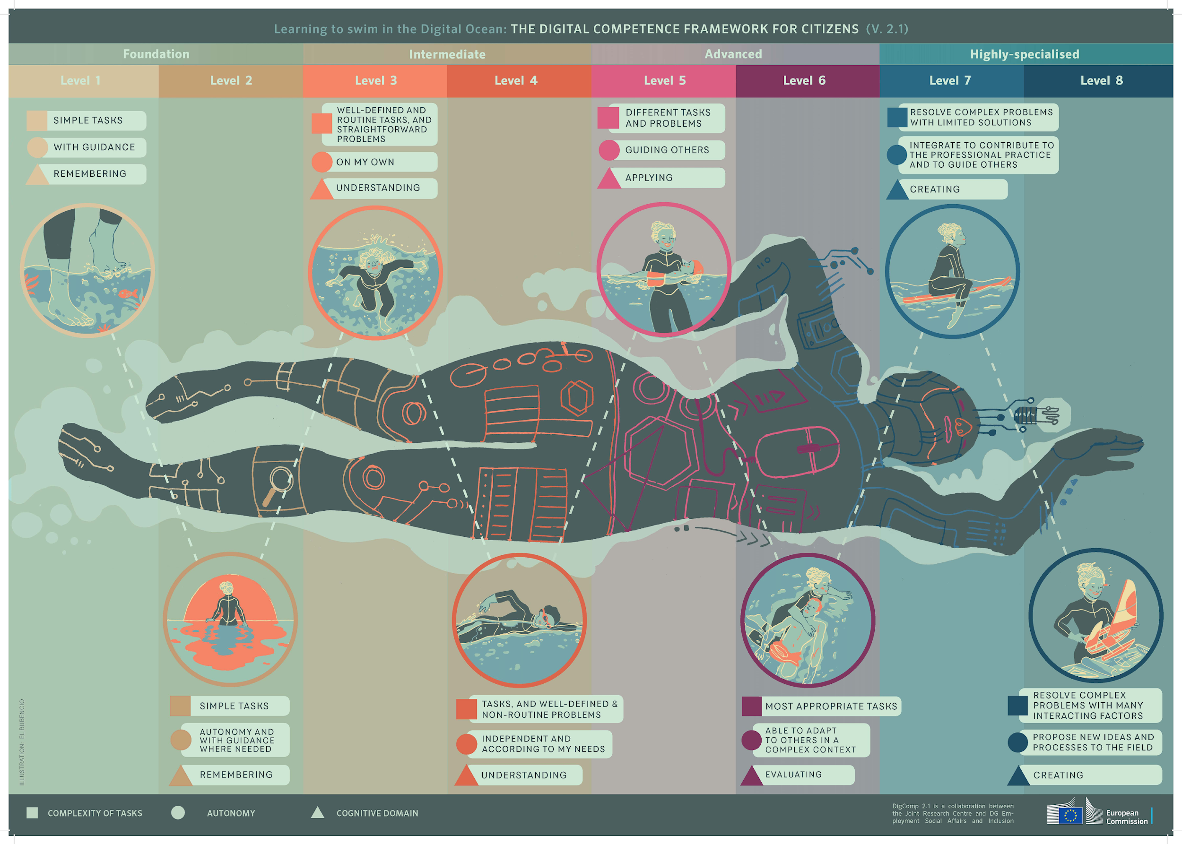
DigCom
naučit se plavat v digitálním oceánu
Notes:
4 úrovně: Nadace; Středně pokročilí; Pokročilý; Vysoce specializované – každá úroveň má 2 kroky
Úrovně se liší: složitostí úkolů (osoba může dělat); autonomie (s vedením, sám…, aby vedl ostatní) & kognitivní doména (pamatování, porozumění, aplikace, hodnocení, tvoření)

Slide 15
Mediální gramotnost a klíčové kompetence
Schopnost gramotnosti :
Znalosti: schopnost identifikovat, chápat, vyjadřovat, vytvářet a interpretovat pojmy, pocity, fakta a názory v ústní i písemné formě s využitím vizuálních, zvukových/audio a digitálních materiálů napříč obory a kontexty…
Dovednosti: ústní a písemná komunikace + vyhledávat, sbírat a zpracovávat informace, používat pomůcky
Mediální gramotnost je také považována za součást klíčové kompetence občanství – mezi dovednosti pro občanství (schopnost přistupovat k tradičním i novým formám médií, kriticky jim rozumět a interagovat s nimi a rozumět úloze a funkcím médií v demokratických společnostech). ) .
Notes:
8 klíčových kompetencí pro celoživotní vzdělávání: kompetence gramotnosti; Vícejazyčná kompetence; Matematická způsobilost a způsobilost ve vědě, technice a inženýrství; Digitální kompetence; Osobní, sociální a kompetence učit se učit; kompetence k občanství; Podnikatelská způsobilost; Kulturní povědomí a vyjadřovací kompetence
Úřední věstník 2018/C 189/01: https://eur-lex.europa.eu/legal-content/CS/TXT/?uri=OJ%3AC%3A2018 %3A189 %3ATOC

Slide 16
Pojďme si to shrnout
Mediální a digitální gramotnost:
Jak ty dva korelují?
Která doména je hlavní a která subdoména?
Je správné ptát se, co je hlavní a které – podřízené?

Slide 17
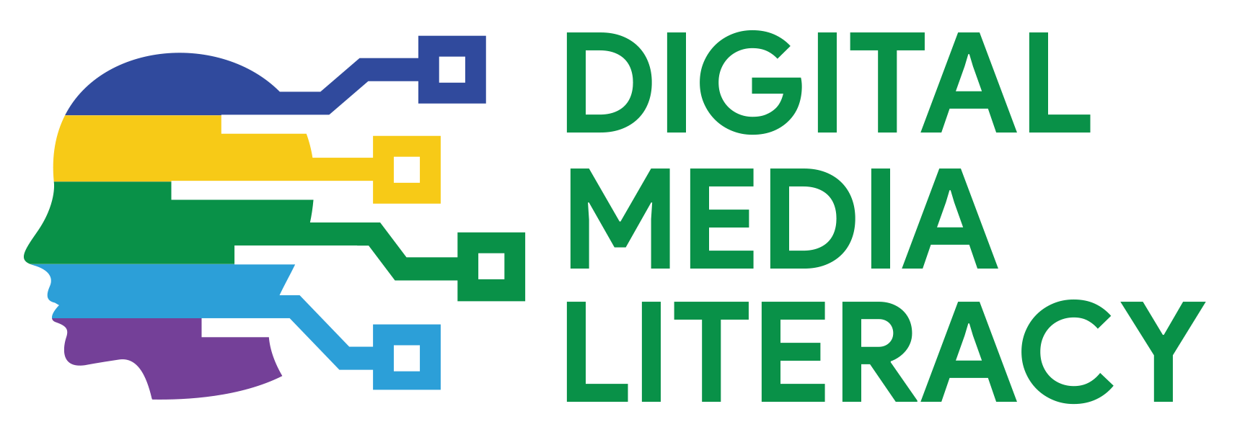
www.digitalyouth.eu
Creative Commons Attribution-NonCommercial 4.0 International License
Attribution-NonCommercial (CC BY-NC 4.0)
You will have to acknowledge the author (when mentioned) and to refer to YDML project.
You are free to:
Share — copy and redistribute the material in any medium or format for free use
Adapt — remix, transform, and build upon the material
Projekt YDML byl financován s podporou Evropské komise v rámci programu Erasmus+, KA2 (ref. č. 608788-EPP-1-2019-1-BG-EPPKA2-CBY-ACPALA). Tato publikace odráží pouze názory autora a Komise nenese odpovědnost za jakékoli použití informací v ní obsažených.

